Slide 1

生态篇

Slide 2
Vuex

Slide 3
为什么需要 Vuex

Slide 4
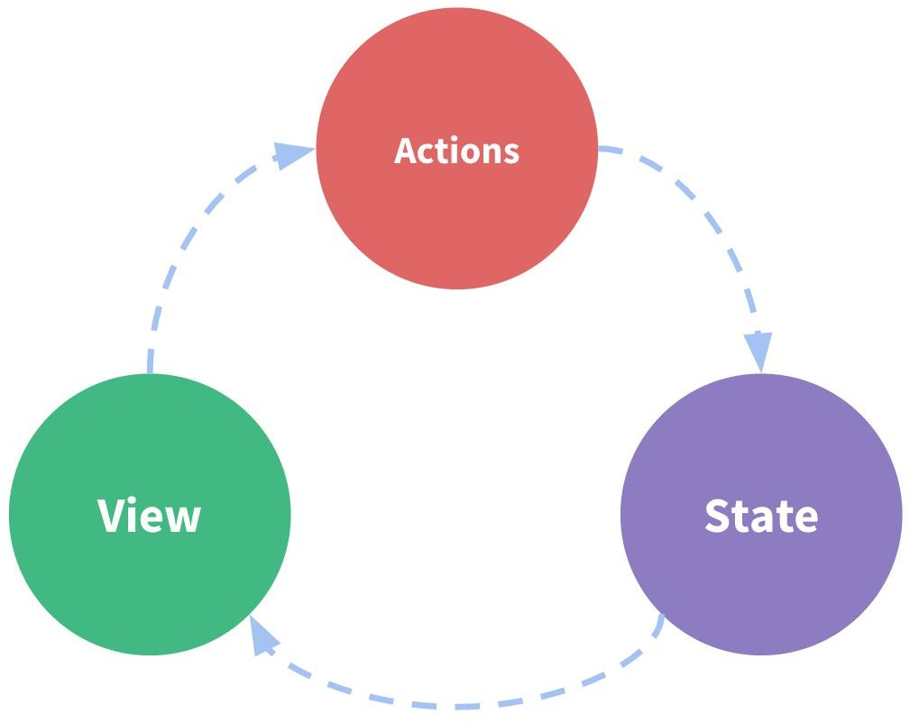
Vuex 是一种状态管理模式
响应在 view上的用户输入导致的状态变化
驱动应用的数据源
以声明方式将 state 映射到视图

Slide 5













状态管理
A
B
C
D
userName
E
F
G
H
I
userName
userName

Slide 6


状态管理
{ userInfo: { userName: ’小明’ } } A
B
C
D
userName
E
F
G
H
I
userName
userName

Slide 7
provide/inject
A
provide
B
C
D
inject
E
F
G
H
I
inject
inject

Slide 8
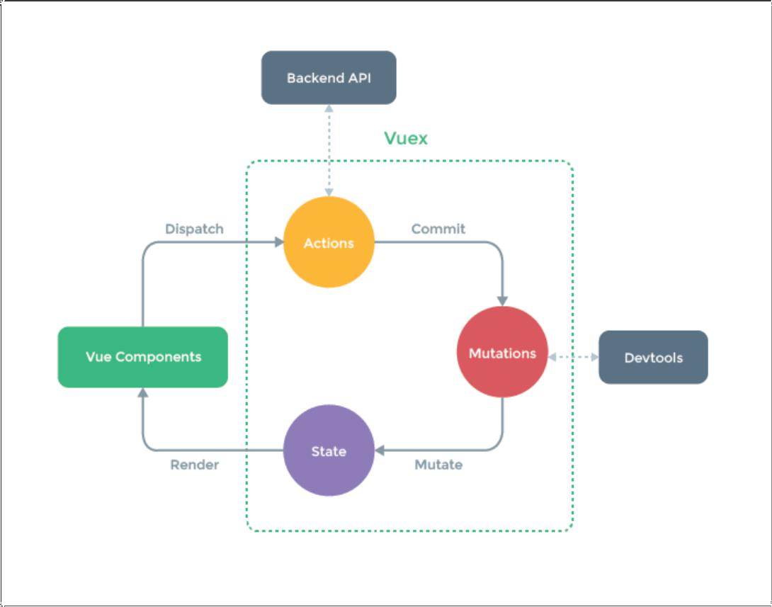
Vuex 运行机制

Slide 9
Vuex 运行机制
commit

Slide 10
课后习题
Vuex 是通过什么方式提供响应式数据的？

Slide 11
如何在 Vue 中使用 Vuex

Slide 12
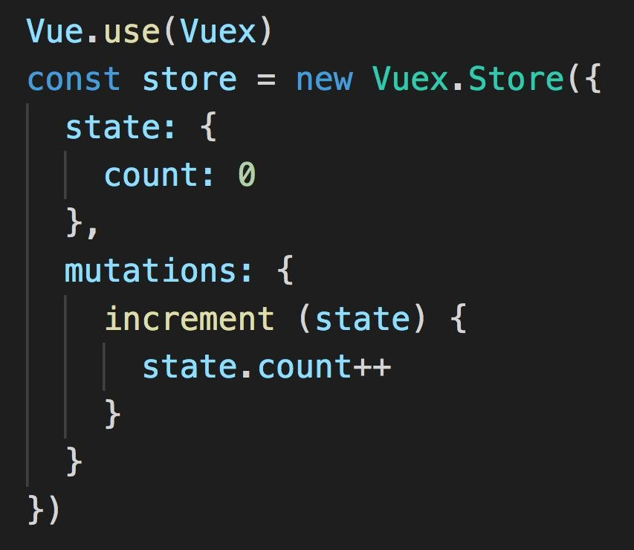
创建 store
初始 state 状态对象
提供 mutation 方法

Slide 13
课后习题
$store 是如何是如何挂载到实例 this 上的

Slide 14
Vuex 的核心概念和底层原理

Slide 15
核心概念
State —— this.$store.state.xxx 取值
Getter —— this.$store.getters.xxx 取值
Mutation —— this.$store.commit(“xxx”) 赋值
Action —— this.$store.dispatch(“xxx”) 赋值
Module

Slide 16
底层原理
State：提供一个响应式数据
Getter: 借助 Vue 的计算属性 computed 来实现缓存
Mutation: 更改 state 方法
Action: 触发 mutation 方法
Module: Vue.set 动态添加state到响应式数据中

Slide 17
课后习题
扩展简化版的 min-vuex，实现 getters，并实现 Vuex 的方式注入$store

Slide 18
Vuex 最佳实践

Slide 19
核心概念
State —— this.$store.state.xxx —— mapState 取值
Getter —— this.$store.getters.xxx —— mapGetters 取值
Mutation —— this.$store.commit(“xxx”) —— mapMutations 赋值
Action —— this.$store.dispatch(“xxx”) —— mapActions 赋值
Module

Slide 20
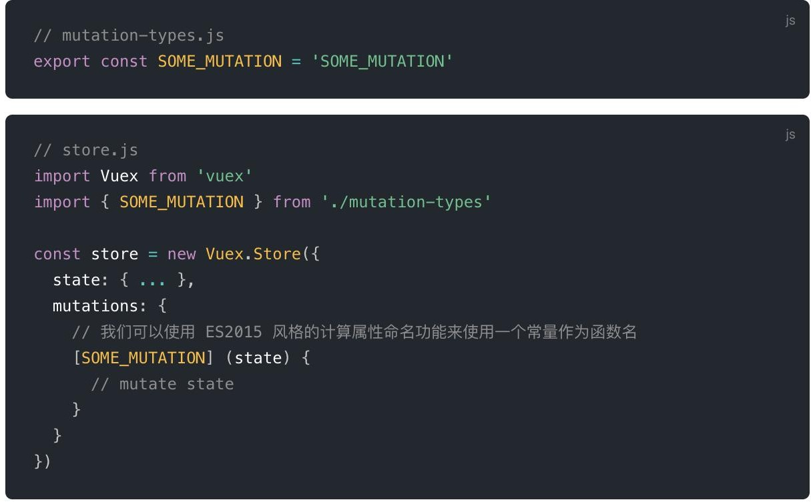
使用常量替代 Mutation 事件类型

Slide 21
Module
开启命名空间 namespaced: true
嵌套模块不要过深，尽量扁平化
灵活应用 createNamespacedHelpers

Slide 22
课后习题
扩展购物车示例，提供单次添加 1-N 的数量到购物车的功能

Slide 23
Vue Router 使用场景和使用方式

Slide 24
传统开发模式
www.xxx.com —— index.html
www.xxx.com/about —— about.html
www.xxx.com/xxx —— xxx.html

Slide 25
单页面(SPA)开发模式
www.xxx.com —— index.html
www.xxx.com/about —— index.html
www.xxx.com/xxx —— index.html

Slide 26
解决的问题
监听 URL 的变化，并在变化前后执行相应的逻辑
不同的 URL 对应不同的不同的组件
提供多种方式改变 URL 的 API（URL 的改变不能导致浏览器刷新）

Slide 27
使用方式
提供一个路由配置表，不同 URL 对应不同组件的配置
初始化路由实例 new VueRouter()
挂载到 Vue 实例上
提供一个路由占位，用来挂载 URL 匹配到的组件

Slide 28
课后习题
SPA 的缺点有哪些，如何解决？

Slide 29
路由类型及底层原理

Slide 30
路由类型
Hash 模式：丑，无法使用锚点定位
History 模式：需要后端配合，IE9 不兼容（可使用强制刷新处理）

Slide 31





底层原理
router-link
$router.push
router- view
updateRoute
Vue.util.defineReactive
_route
a href
浏览器前进、后退
手动更改URL

Slide 32
Nuxt 解决了哪些问题

Slide 33
SPA 缺点
服务端渲染 SSR
不利于 SEO
首屏渲染时间长
预渲染 Prerendering

Slide 34
Prerendering
about.html
contact.html
xxx.html
适用于静态站点

Slide 35
SSR
动态渲染
配置繁琐

Slide 36
Nuxt
静态站点
动态渲染
简化配置

Slide 37
习题
对于动态内容，如果不使用 SSR，如何做 SEO

Slide 38
Nuxt 核心原理是什么

Slide 39
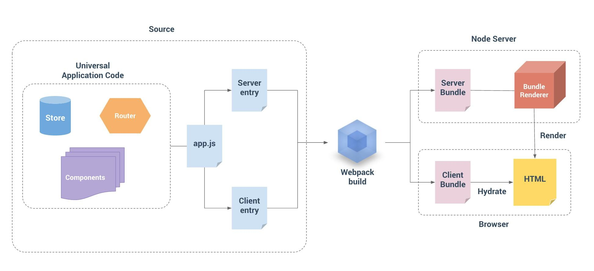
SSR

Slide 40
流程图
请求
客户端
服务器
req — res index.html
返回空壳 index.html
请求
服务器 req —
renderToString(ap
p) — res index.html
客户端
index.html

Slide 41
UI 组件库对比

Slide 42
Element UI vs Ant Design Vue vs iView
 | 数量 | 单测 | admin | 背景 | 原型、设计
Element UI | 46 | 81% | vue-element- admin（社区） | 饿了么 | Axure、Sketch
Ant Design Vue | 55 | 87% | Pro（社区） | 社区主导、 蚂蚁金服技术支持 | Axure、Sketch
iView | 54 | 无 | iView-admin | TalkingData | 无

Slide 43
提升开发效率和体验的常用开发工具：
Vetur、ESLint、Prettier、Vue DevTools

Slide 44
Vetur
语法高亮
Lint 检查
格式化

Slide 45
ESLint
代码规范
错误检查

Slide 46
Prettier
格式化

Slide 47
Vue DevTools
集成 Vuex
可远程调试

Slide 48
单元测试的重要性及其使用

Slide 49
重要性
减少 bug
提高项目的稳定性
提高开发速度

Slide 50
使用方式
Jest 内置单元测试 Mocha、断言库 chai、JSDOM、测试报告 istanbul
@vue/test-utils
vue-test
babel-jest
jest-serializer-vue
sinon

Slide 51
课后习题
Vuex 是通过什么方式提供响应式数据的？

Slide 52
课后习题
$store 是如何是如何挂载到实例 this 上的

Slide 53
课后习题
扩展简化版的 min-vuex，实现 getters，并实现vuex的方式注入$store

Slide 54
课后习题
扩展购物车示例，提供单次添加 1-N 的数量到购物车的功能

Slide 55
课后习题
SPA 的缺点有哪些，如何解决？

Slide 56
习题
对于动态内容，如果不使用 SSR，如何做 SEO

